Slide 1
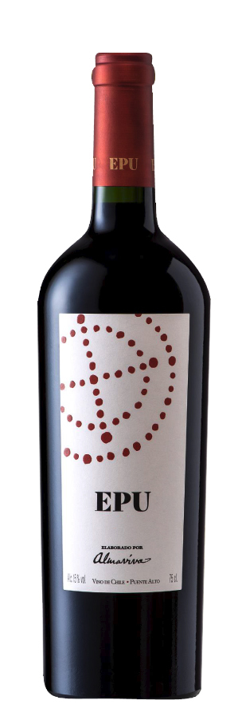
와인 전문 기업 ㈜에프엘코리아 브랜드 문의 02)449-3151
BRAND STORY / 브랜드 스토리
프랑스와 칠레의 대표 와이너리 중 하나인 바론 필립 드 로칠드 사와 칠레 콘차이토로 와이너리
합작 품으로 1997년 공식적인 파트너 쉽을 체결하고, 최초 빈티지 1996을 생산하여 1998년 출시
이시대 최고의 오페라로 알려져 있는 프랑스 희극 작가인 보마르쉐의 작품,
피가로의 결혼(The Marriage of Figaro) 에서의 알마비바 백작의 이름에서 유래한 와인 명.
전통적인 보르도 품종인 까베르네 쇼비뇽을 중심으로 블렌딩, 칠레의 토양, 기후, 포도밭 그리고
프랑스 의 전통과 헌신적인 기술, 두 문화의 대표적인 최상의 조합의 결과로 칠레 뿐만 아니라
세계 와인 시장에 획기적 사건으로 최상의 묵직함과 복합적인 캐릭터를 탄생시킴.
PRODUCT INTRODUCTION / 제품 소개
에푸 2019 (EPU)
생산지역 : MAIPO VALLEY
포도품종: Cabernet Sauvignon 84%, Carmenere 13%, C/ Franc 2%, P/ Verdot 1%
짙은 루비 레드
라스베리, 카시스, 매운 힌트의 복합적인 과실 아로마
적절한 산미, 좋은 구조감과 밸런스에 이은 풍부한 탄닌과 조화로운 느낌
18개월 프렌치 오크 숙성 후 출하
SELLING POINT / 주요 판매 포인트 및 한 줄 평
최고의 생산자들이 만든 칠레 프리미엄 와인의 혁명 알마비바의 세컨라벨 첫 출시
칠레 프리미엄 와인의 혁명
알마비바 세컨라벨
Awards
Robert Parker 93, James Suckling 94

